Slide 1



系统架构图
页面布局
跨平台支持
图像处理与预览
内容管理与编辑
通信协议
复杂数据状态管理
主题切换
数据交互与API请求
HTTP/HTTPS
表现层
TypeScript
CSS
HTML
Vue Router
Axios
Pinia
Vue.js
Node.js
Element Plus
ECharts
MarkdownIt
数据协议
前端交互层
业务逻辑层
数据访问层
实体层
JSON
Web API
异步处理与消息队列
数据库操作
日志与监控
应用层
权限管理与用户角色控制
文件上传与对象存储服务
Flask
安全协议
SSL/TLS
Requests
PyJwt
JWT
数据处理
提示词工程
多模态大模型API
算法服务API接口
CORS
向量检索
模型服务
深度学习
检索增强生成
文件传输协议
算法层
FTP
Python
PyTorch
YOLO
OpenCV
Scikit-learn
SFTP
Pandas
Transformers
NumPy
Qwen-VL
数据存储
关系型数据库
SQLite
计算资源
CPU
操作系统
Windows
支撑层
文件数据库
系统文件
GPU
Linux

Slide 2
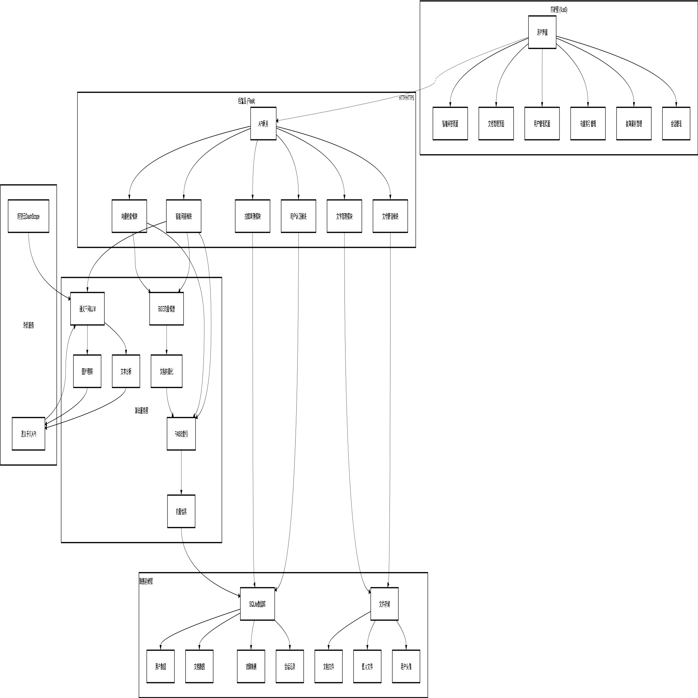
架构交互图

Slide 3
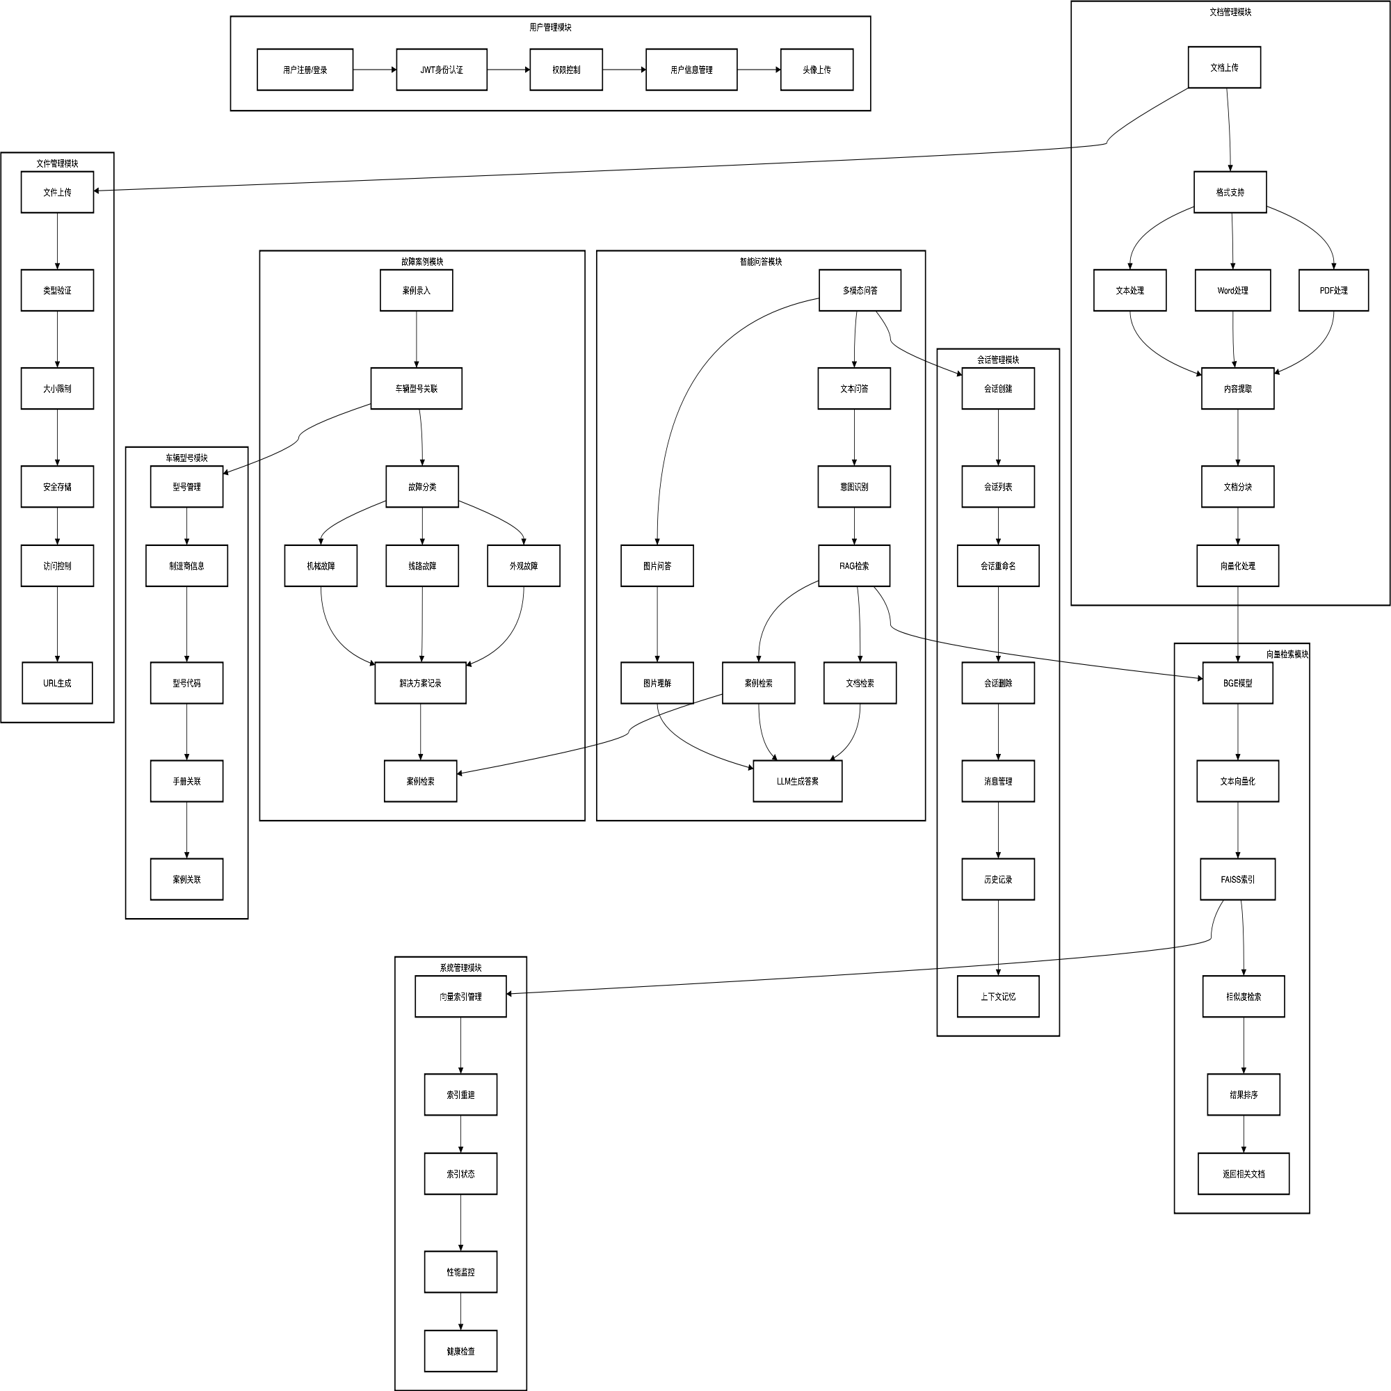
功能模块图

Slide 4
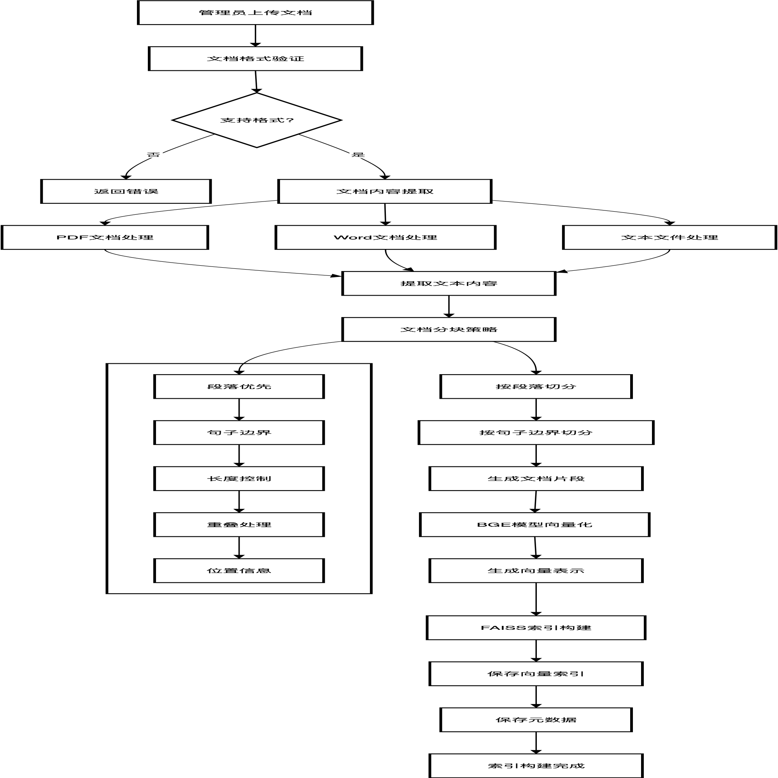
文档索引构建流程图

Slide 5
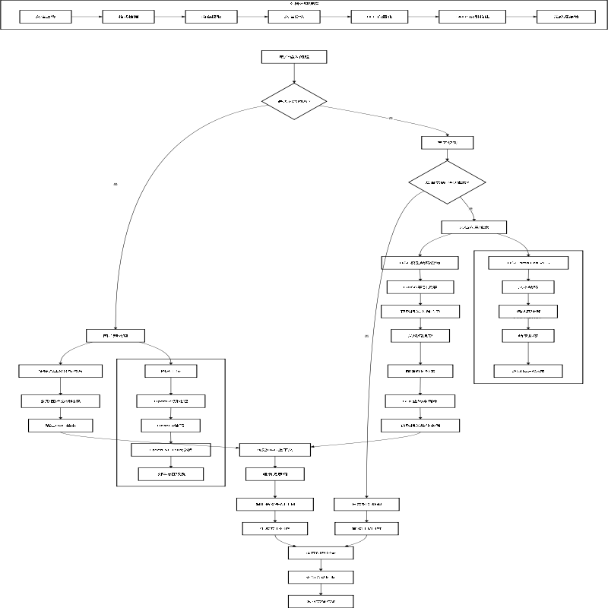
检索问答模块
流程图

Slide 6
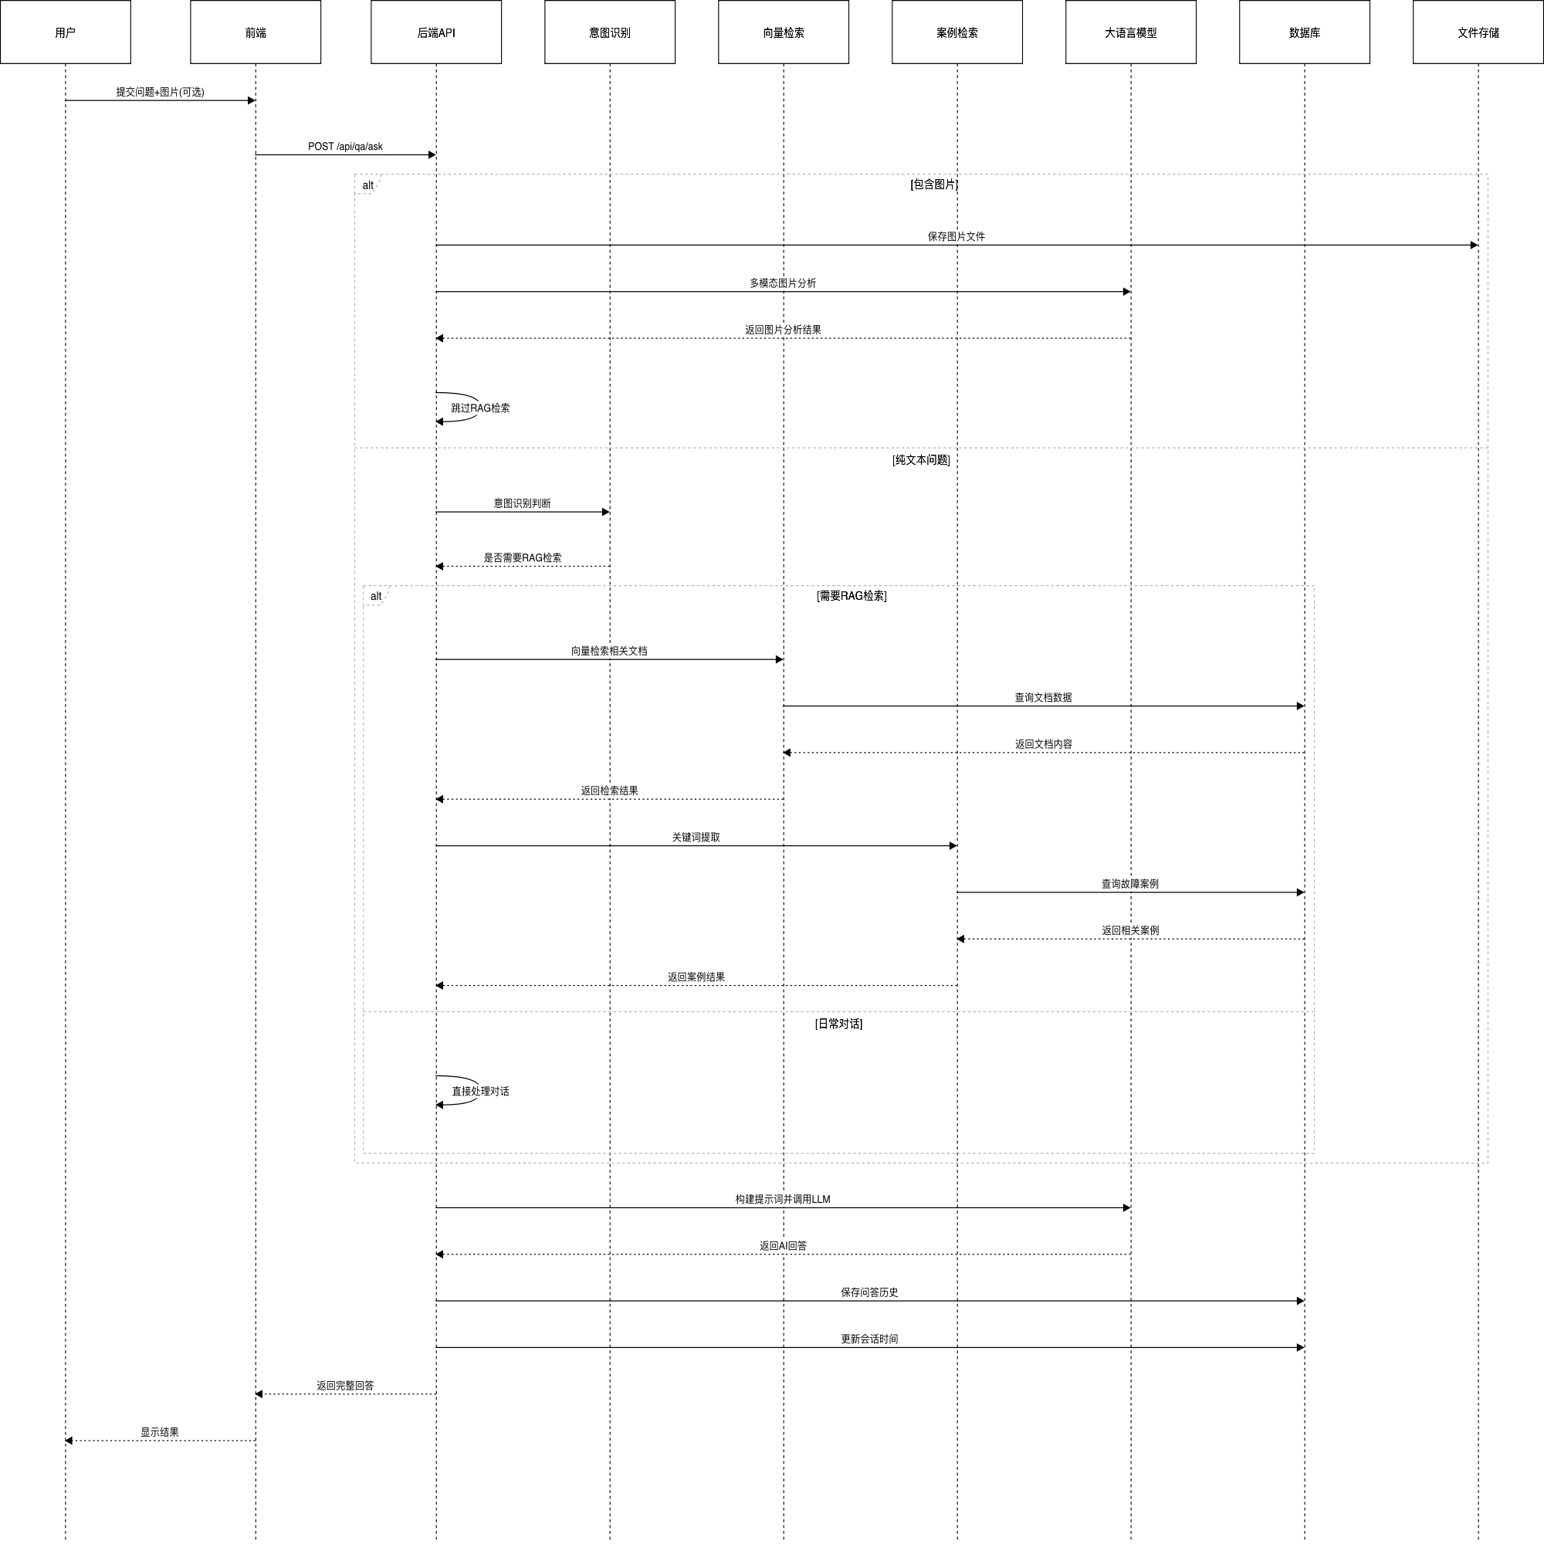
检索问答模块
时序图

Slide 7
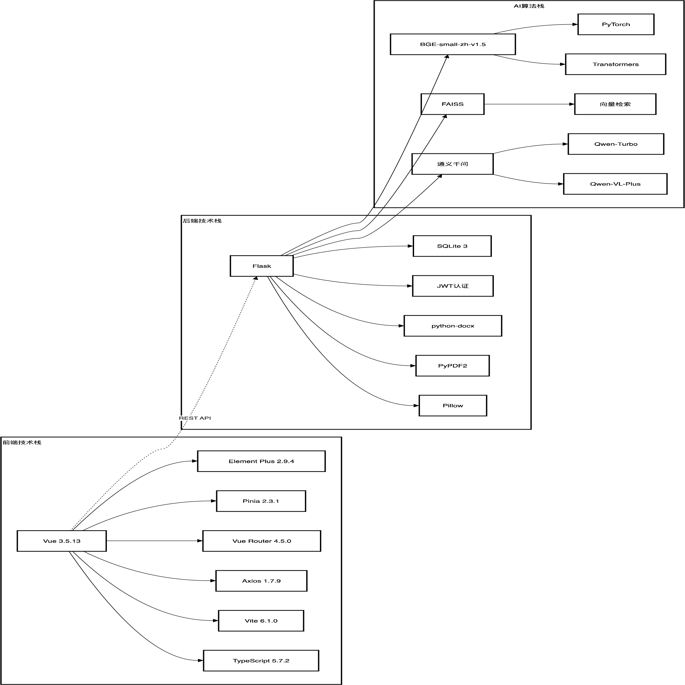
技术栈架构图

Slide 8
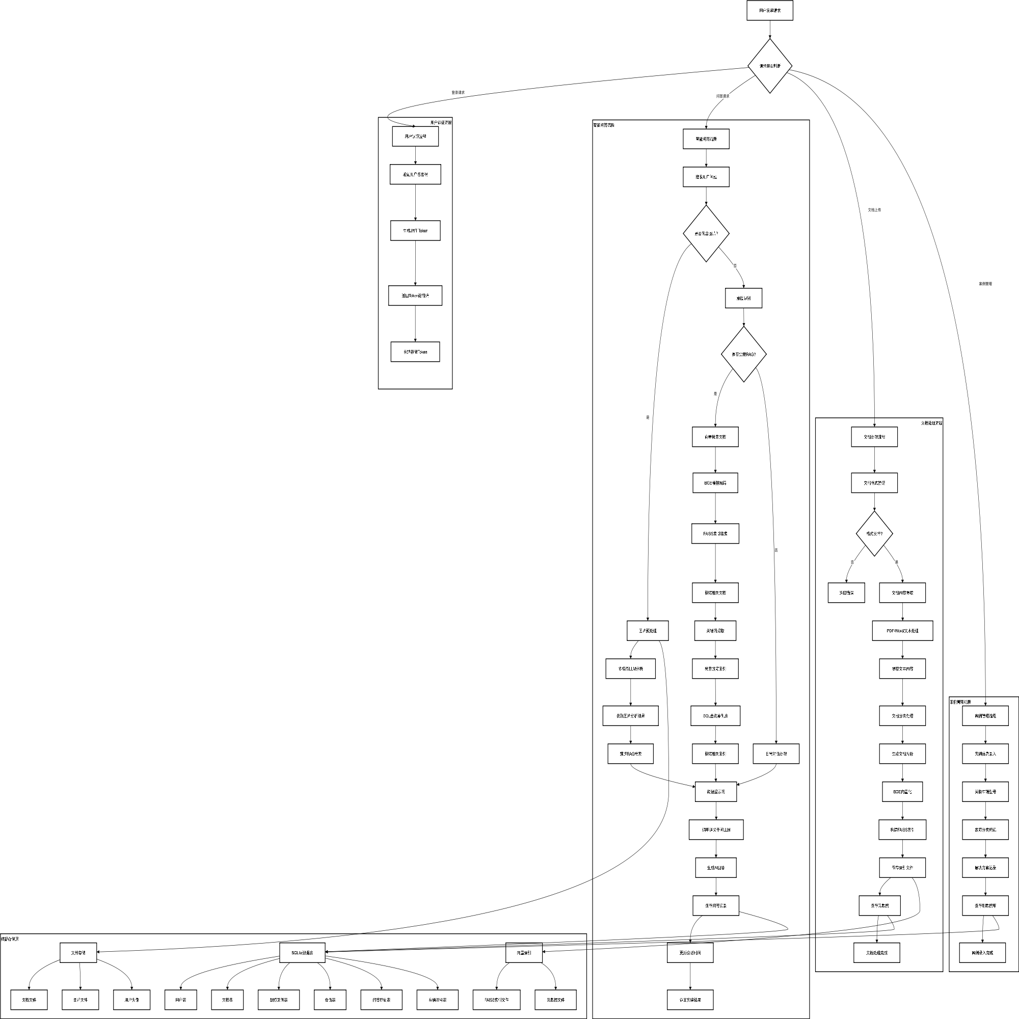
数据流流程图

Slide 9
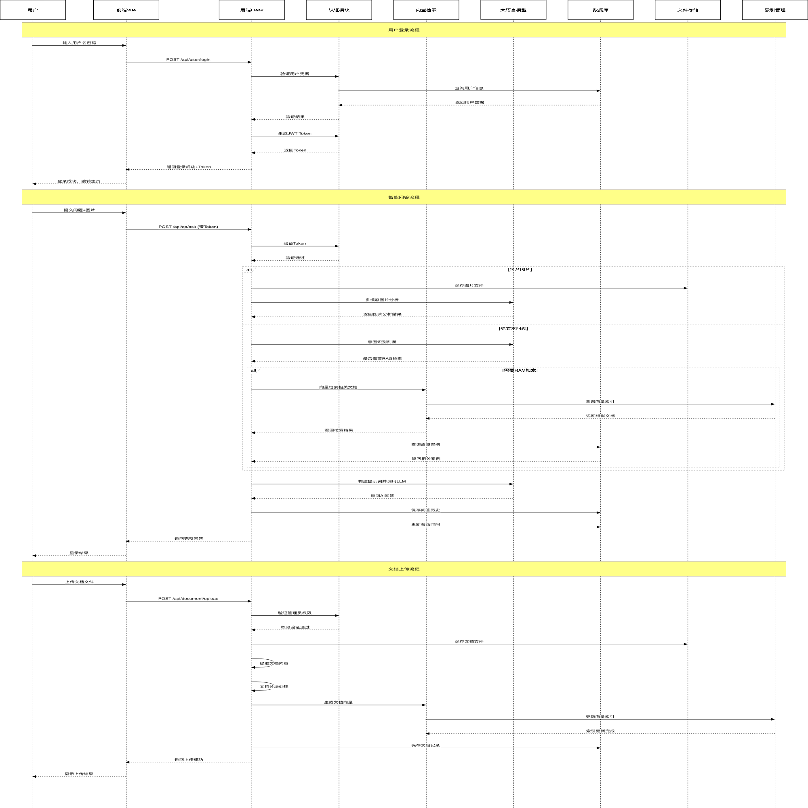
数据流时序图

